Slide 1
Orderino – aplicție web pentru managementul restaurantelor
Absolvent Florin Cojocariu
Profesor Coordonator Drd. Colab. Florin Olariu

Slide 2
Cuprins
Motivație
Arhitectura aplicației
Demo
Concluzie

Slide 3
Motivație
Inovație
Servicii de calitate
Reducerea timpului de așteptare
Rezolvarea problemelor

Slide 4
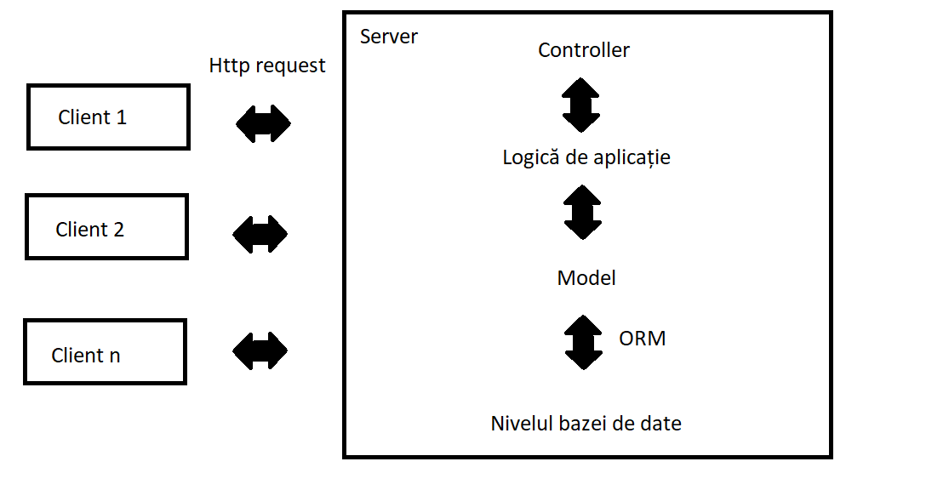
Arhitectura aplicației

Slide 5
Demo

Slide 6
Concluzii
Scopul aplicației
Îmbunătățiri viitoare

Slide 7
Mulțumesc!

